Slide 1
1
진행 상황
파일을 이용한 재고 현황 등록
기존 재고관리시스템
export
*.csv
DB
2
import
confidential
현 서버
DB

Slide 2
2
진행 상황
파일을 이용한 재고 현황 등록
category, item, quantity
1,apple,12
1,banana,30
3,beef,22
3,pork,55
*.csv
react-csv-reader 사용
버전이 변경되면서 라이브러리 이름이 바뀌어 일어난 혼란 (react-csv-parse → react-csv-reader)
Parsing by React-csv-reader
2
[
{“category”: “1”, “item”: “apple”, “quantity”: “12”}
{“category”: “1”, “item”: “banana”, “quantity”: “30”}
{“category”: “3”, “item”: “beef”, “quantity”: “22”}
{“category”: “3”, “item”: “pork”, “quantity”: “55”}
]
JSON
object
confidential
Insert into item DB
DB

Slide 3
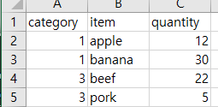
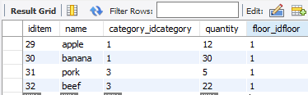
3
진행 상황
파일을 이용한 재고 현황 등록
test.csv
2
confidential
item table

Slide 4
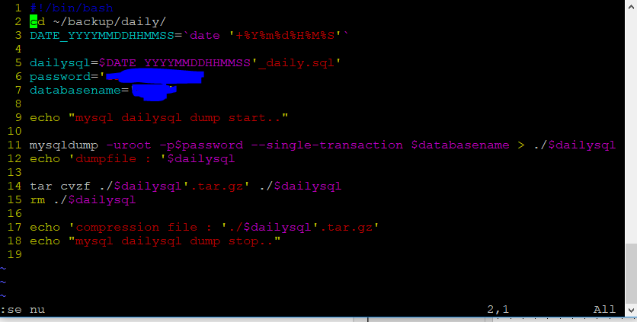
4
진행 상황
DB 백업 계획
Mysqldump를 이용
Cron으로 매일 새벽 4시, DB 덤프를 저장하는 일정 생성
2
confidential
db_backup.sh

Slide 5
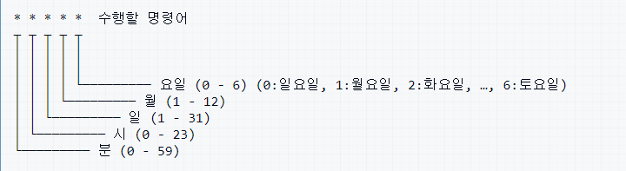

5
진행 상황
DB 백업 계획
2
Cron 표기법
confidential
‘crontab –e’ 명령을 실행하여 작업 등록
Cron에 등록된 작업 리스트

